Slide 1
Algoritma Divide and Conquer
(Bagian 2)

Slide 2
Deskripsi
Materi ini membahas tentang algoritma divide and conquer dengan berbagai studi kasus

Slide 3
Tujuan Instruksional Khusus (TIK)‏
Menjelaskan algoritma divide and conquer dengan studi kasus perpangkatan a^{n} serta perkalian matriks dengan algoritma strassen
Menghitung Kompleksitas waktunya

Slide 4
Studi Kasus : Perpangkatan a^{n}
Misalkan a ∈ R dan n adalah bilangan bulat tidak negatif:
a^{n} = a × a × … × a (n kali), jika n > 0
= 1 , jika n = 0

Slide 5
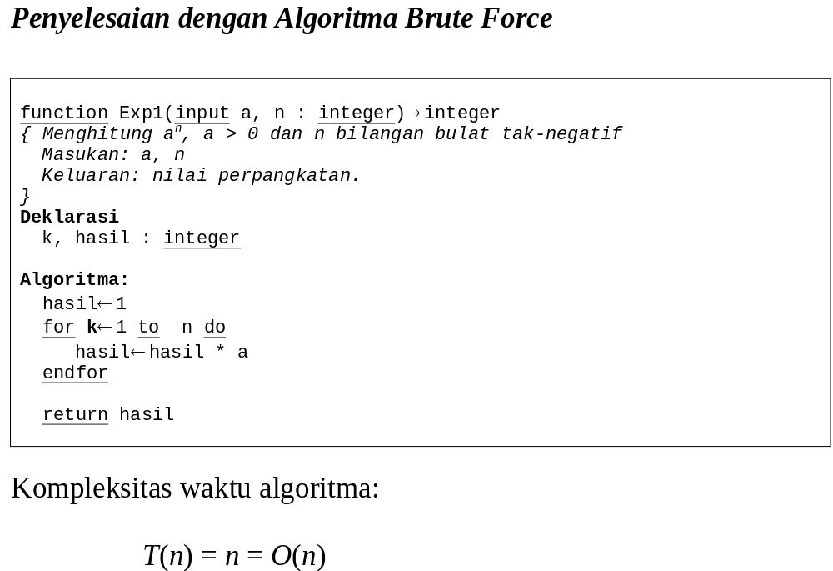

Slide 6
Penyelesaian dengan Divide and Conquer
Algoritma menghitung a^{n}:
1. Untuk kasus n = 0, maka a^{n} = 1.
2. Untuk kasus n > 0, bedakan menjadi dua kasus lagi:
(i) jika n genap, maka a^{n} = a^{n/2} ⋅ a^{n/2}
(ii) jika n ganjil, maka a^{n} = a^{n/2} ⋅ a^{n/2} ⋅ a

Slide 7
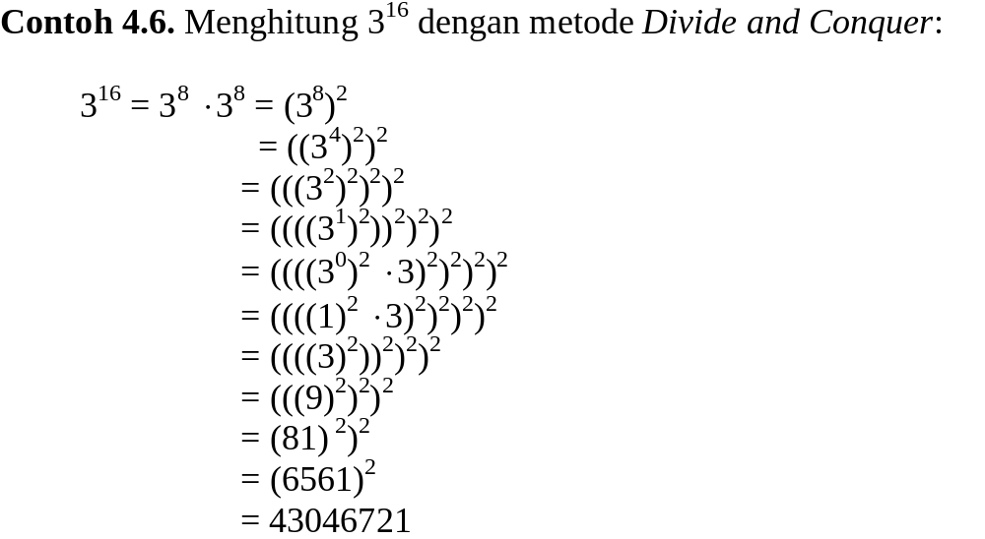

Slide 8
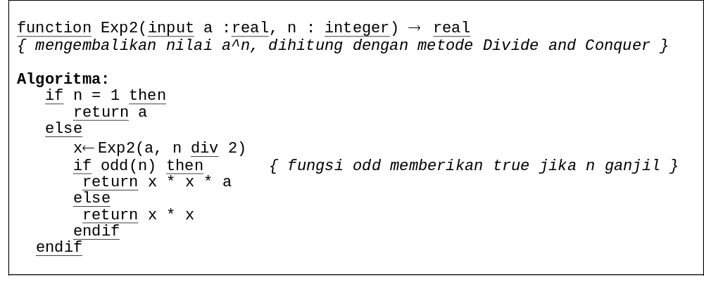

Slide 10
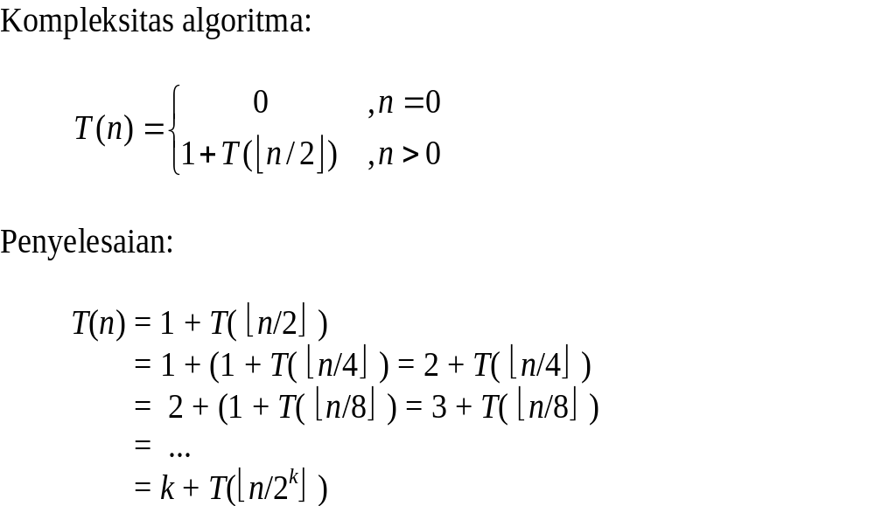

Slide 11
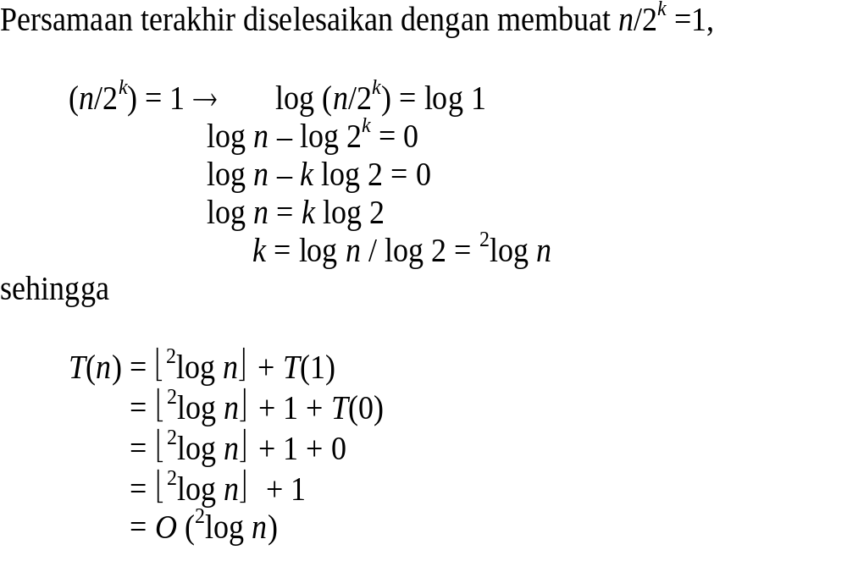

Slide 12
Studi kasus : Perkalian Matriks
Misalkan A dan B dua buah matrik berukuran n × n.
Perkalian matriks: C = A × B

Slide 13
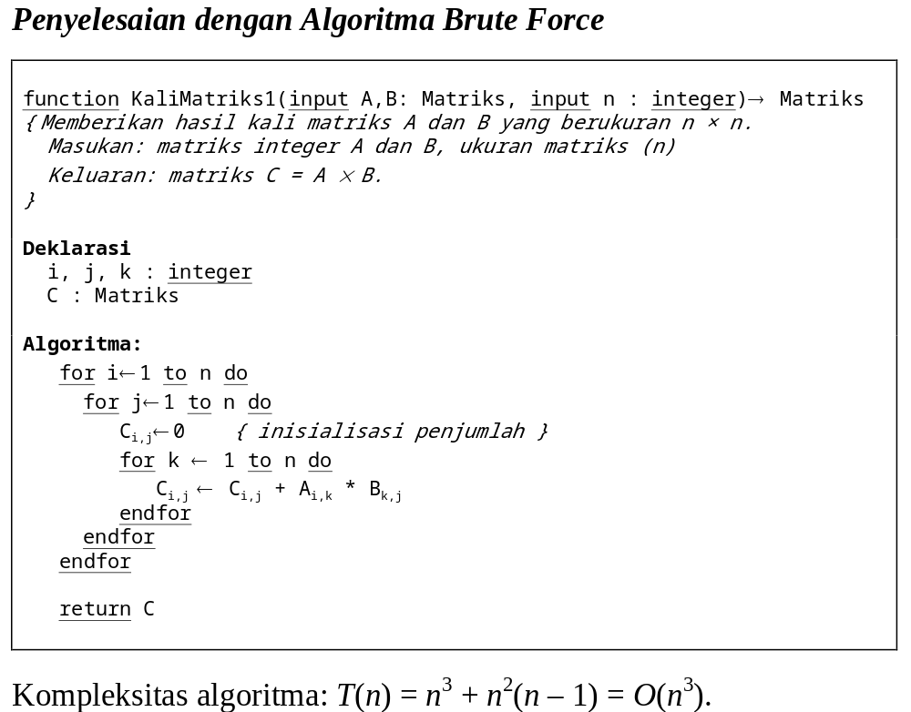

Slide 14
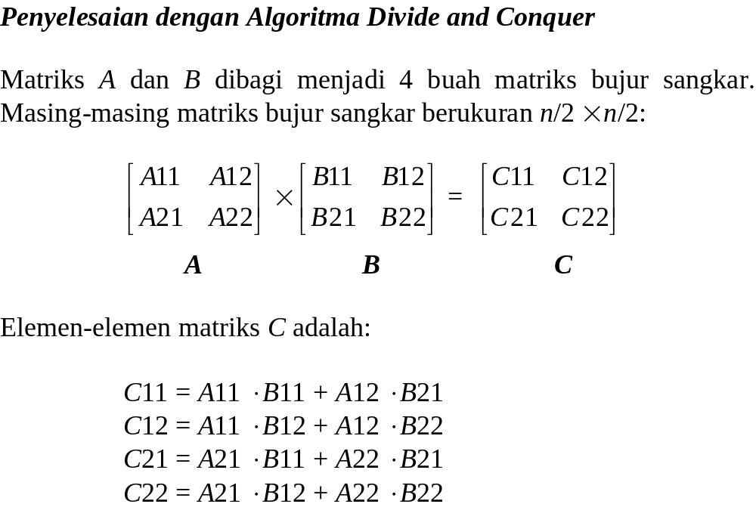

Slide 15
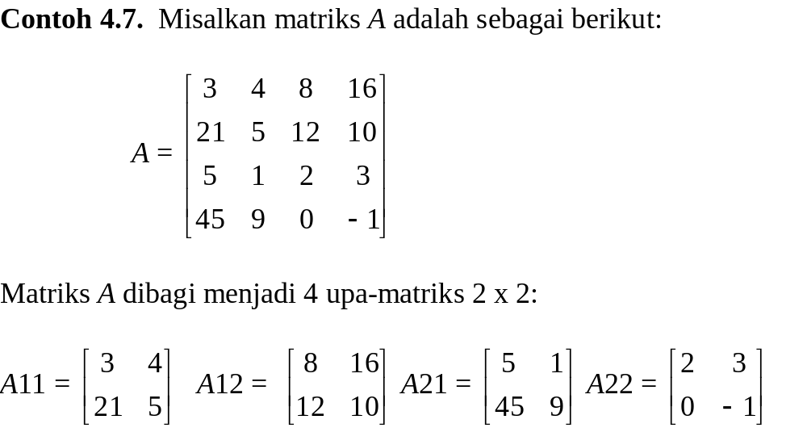

Slide 16
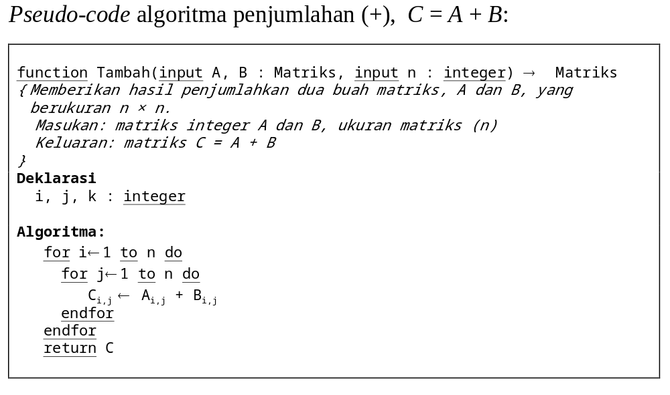

Slide 17
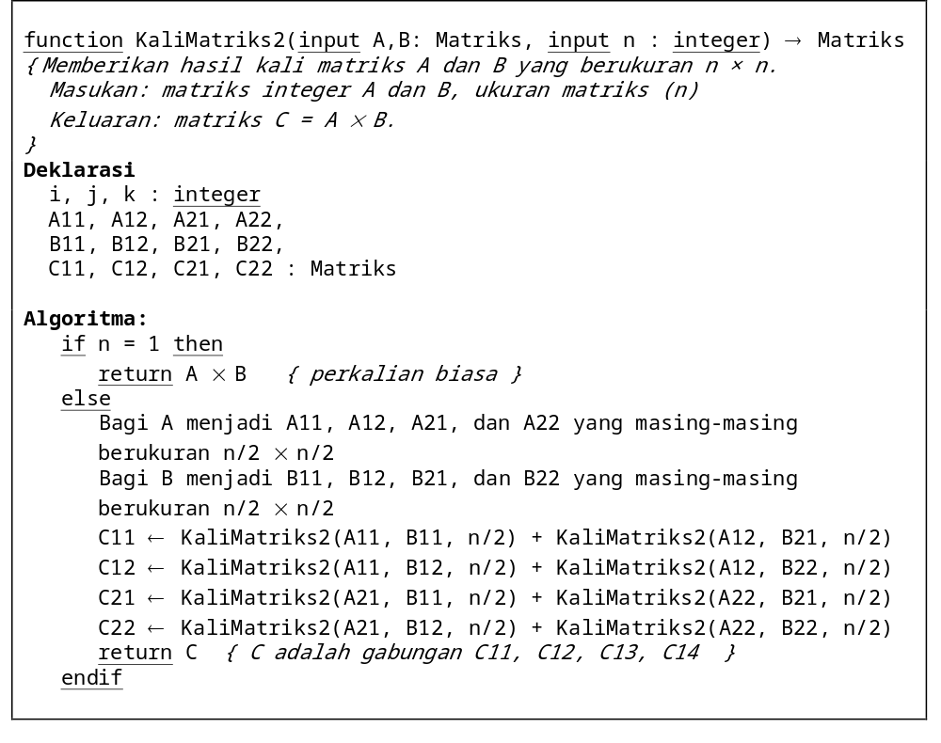

Slide 18
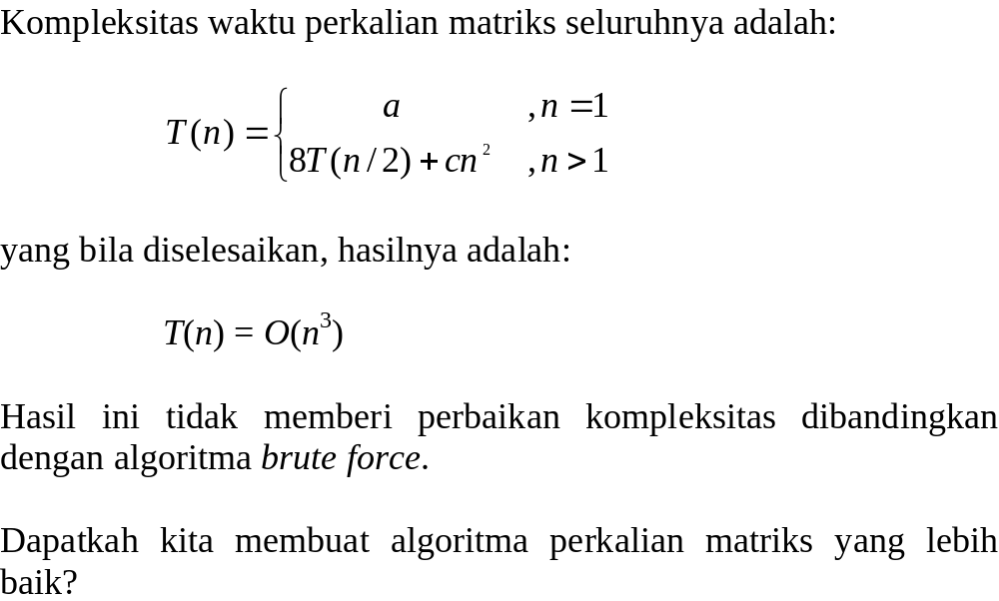

Slide 19
Algoritma Perkalian Matriks
Divide and Conquer cara Strassen
Hitung matriks antara:
M1 = (A12 – A22)(B21 + B22)
M2 = (A11 + A22)(B11 + B22)
M3 = (A11 – A21)(B11 + B12)
M4 = (A11 + A12)B22
M5 = A11 (B12 – B22)
M6 = A22 (B21 – B11)
M7 = (A21 + A22)B11
maka,
C11 = M1 + M2 – M4 + M6
C12 = M4 + M5
C21 = M6 + M7
C22 = M2 – M3 + M5 – M7

Slide 20
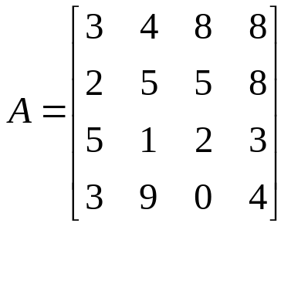
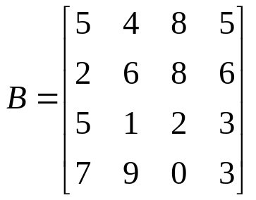
Latihan
Diketahui 2 buah matriks berikut
Hitunglah perkalian 2 matriks dengan
a. Brute Force
b. Divide and Conquer

Slide 21
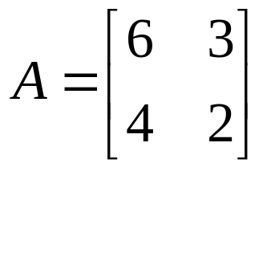
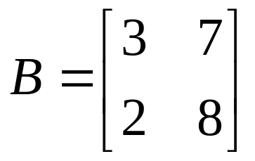
Latihan
Diketahui 2 buah matriks berikut
Hitunglah perkalian 2 matriks dengan
a. Brute Force
b. Divide and Conquer dengan cara strassen

